Slide 1
К семинару «Методический Олимп»
29.11.2018
к.э.н. Григорович Д.Б. – заместитель директора Центра электронного обучения и дистанционных образовательных технологий
к.э.н. Галкина Л.А. – начальник отдела разработки электронных образовательных ресурсов Центра электронных образовательных ресурсов

Slide 2
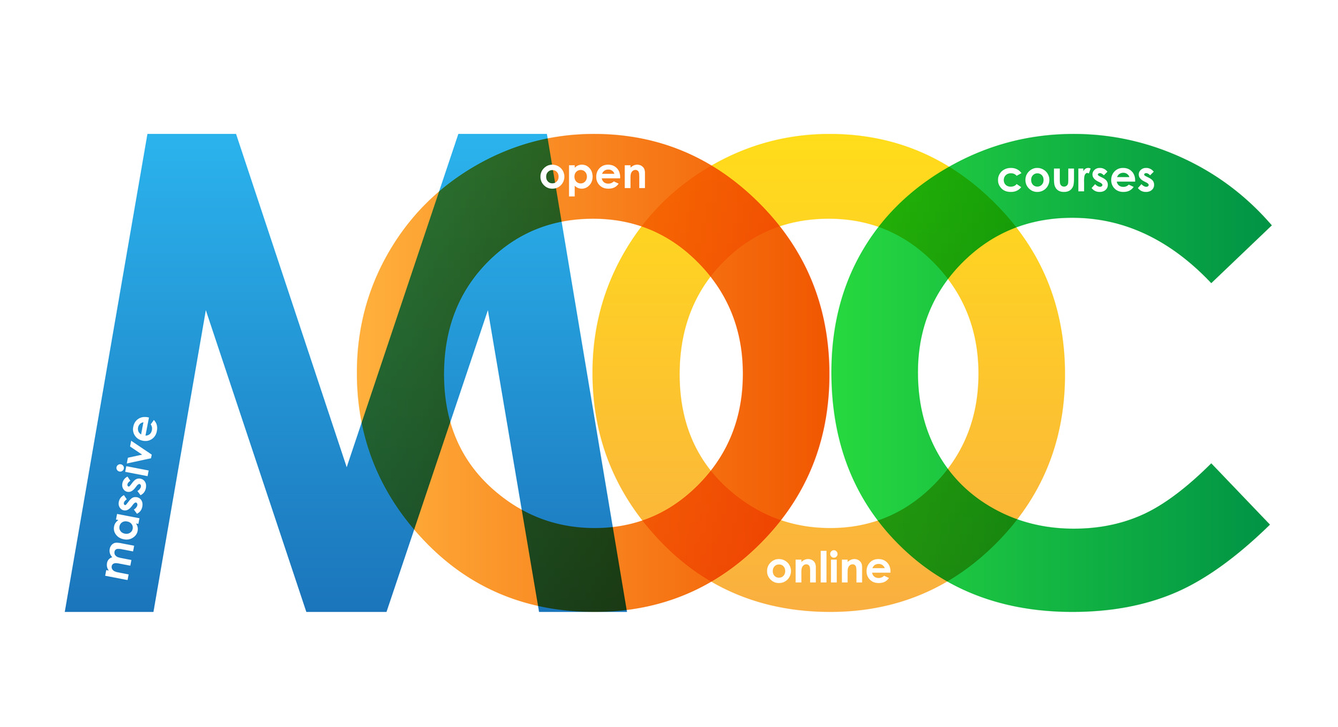
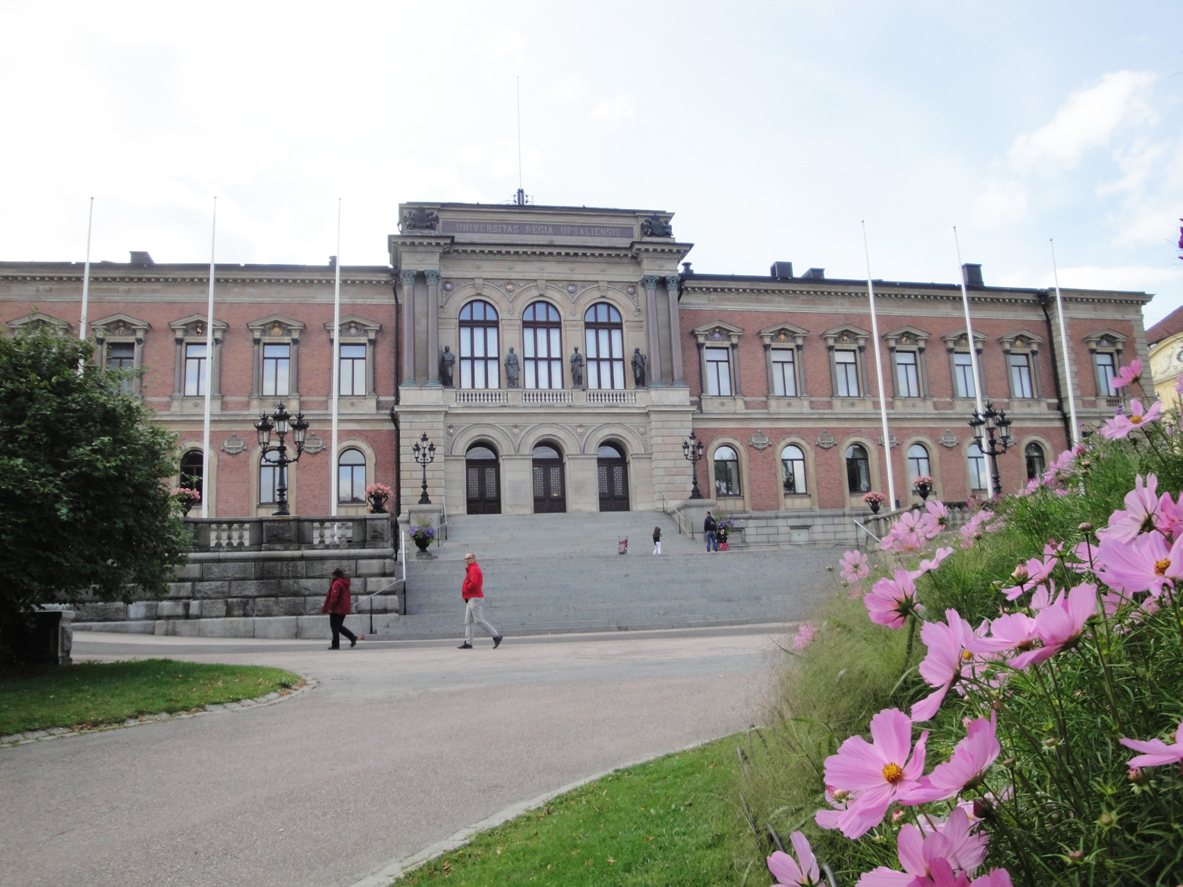
Феномен онлайн-курсов

Slide 3
Феномен онлайн-курсов
Массовые
М
М
Massive
Открытые
О
О
Open
Онлайн
О
О
Online
Курсы
К
C
Courses

Slide 4
Феномен онлайн-курсов
М
S
Массовые
М
Small
Massive
О
P
Открытые
О
Private
Open
Онлайн
О
О
Online
Курсы
К
C
Courses
Тенденция в трансформации формата онлайн-курсов
для высшего и дополнительного образования

Slide 5
Что такое онлайн-курс?
Онлайн-курс - это целенаправленная и определенным образом структурированная совокупность видов, форм и средств учебной деятельности, реализуемая с применением исключительно электронного обучения, дистанционных образовательных технологий на основе комплекса взаимосвязанных в рамках единого педагогического сценария электронных образовательных ресурсов.
Онлайн-курс обеспечивает достижение конкретных результатов и направлен на формирование предусмотренных образовательными программами высшего образования компетенций

Slide 6
Обучающая последовательность онлайн-курса

Slide 7
Онлайн-курс – это больше, чем ЭОР

Slide 8
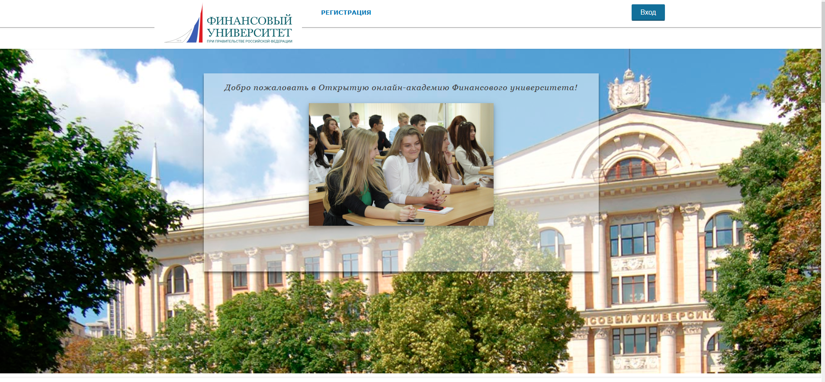
Открытая онлайн-академия Финансового университета

Slide 9
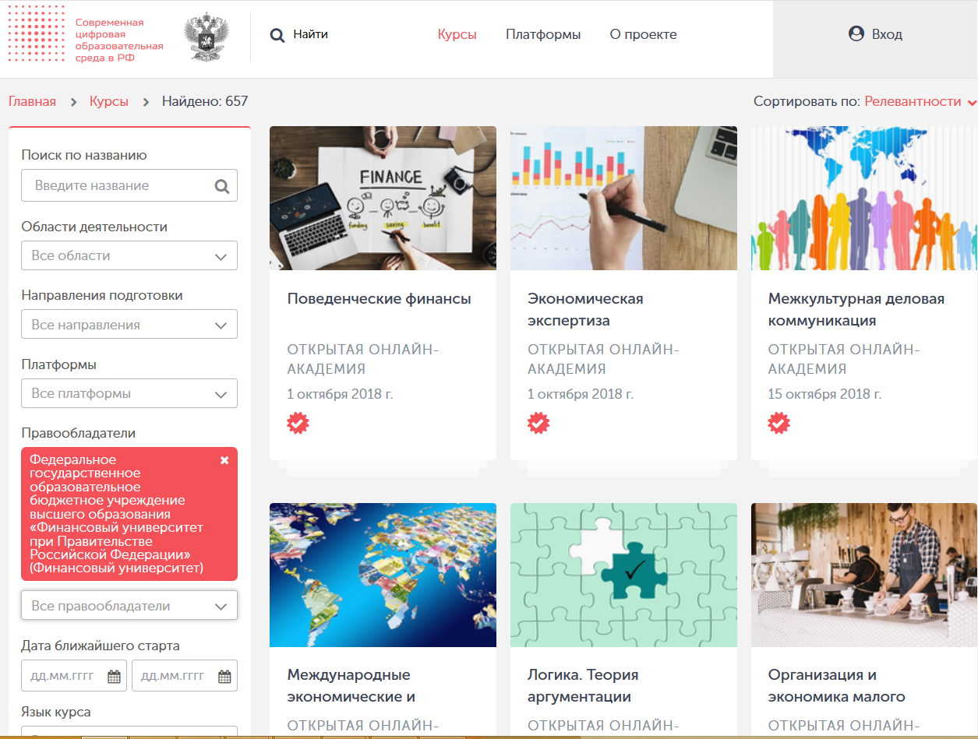
Открытая онлайн-академия Финансового университета

Slide 10
Пять слагаемых успешного онлайн - курса
как сделать онлайн-курс заметным среди себе подобных
как спланировать траекторию курса, чтобы слушатель не заблудился
как сделать каждый элемент курса полезным
как и почему онлайн курс создается командой
как довести курс до совершенства

